Slide 1
Гражданственность

Slide 2
«Я уверен, что одна из отличительных черт людей России - исполнение долга без жалости к себе, когда обстоятельства этого требуют. Такие ценности, как самоотверженность, патриотизм, любовь к своему дому, семье и Родине остаются основополагающими и неотъемлемыми для российского общества и по сей день. Эти ценности в немалой степени являются основой суверенитета нашей страны»
Владимир Владимирович Путин

Slide 3
Что такое гражданственность?
Гражданственность — степень осознания себя гражданином своей страны и соответствующее этому поведение, готовность личности активно содействовать процветанию общества.

Slide 4
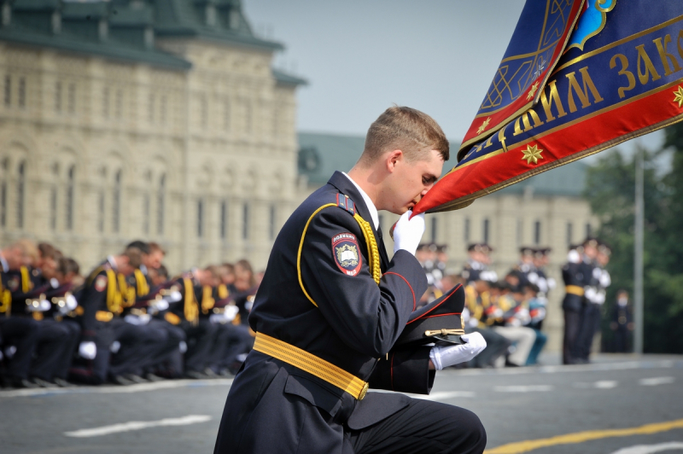
Важные элементы гражданственности:
гражданское понимание своих прав и свобод, их практическое применение;
уважение прав и свобод других граждан;
личная ответственность гражданина за свое поведение и выбор;
повышение осведомленности о правовых и моральных обязательствах перед государством и обществом;
эффективное и критическое отношение к социальной реальности, основанное на свободном личном выборе, моральных убеждениях и идеалах равноправия граждан;
способность вести позитивный диалог с властями, другими гражданами и гражданскими объединениями;
осознание своей гражданской идентичности — принадлежности к государству, обществу и стране, их правовому, культурному и языковому пространству

Slide 5
Какие преимущества гражданственность дает человеку
В понимании многих людей гражданственность лишь накладывает обязанности на человека. Но это мнение в корне неверно. Развитая гражданственность дает человеку:
осознание себя как части чего-то большего, что приводит к самоуважению;
здоровую гордость за свою страну, ее историю, народ и культуру;
огромное уважение к стране, ее культуре и людям, которые в ней живут;
силу и решимость для защиты свей семьи, страны и народа, что отражается и в других сферах жизни человека.
Развитие в себе такого качества позволяет вам не только раскрыть свой потенциал, совершенствоваться, но и стать достойной частью общества.

Slide 6
Примеры проявления гражданственности
Участие в выборах и других формах гражданского участия: голосование на выборах, обращение к местным властям, участие в митингах и протестных акциях;
Соблюдение законов и правил, которые защищают права и свободы других граждан. Это включает соблюдение правил дорожного движения, не участия в преступной деятельности или несанкционированных акциях.;
Оказание помощи людям, которые нуждаются, например, участие в волонтерской деятельности, пожертвование на благотворительность, оказание поддержки старшим людям, инвалидам и т.д.
Уважительное отношение к различным культурам, национальностям и верованиям, и значимость разнообразия в обществе;
Обучение и получение знаний о своей стране и ее истории, географии, культуре, языке и прочих ее аспектах.

Slide 7
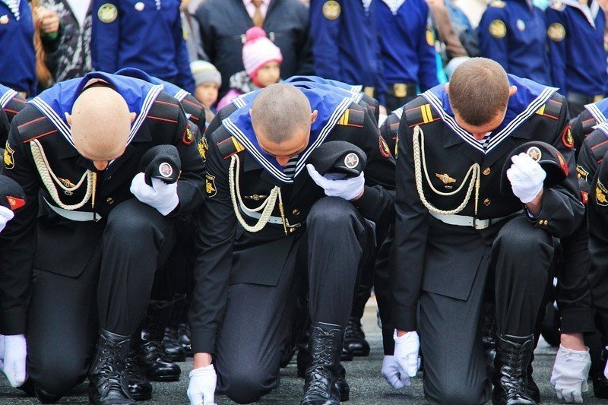
Разница между патриотизмом и гражданственностью
В современном мире гражданственность и патриотизм являются ключевыми чертами взаимоотношений между человеком и страной. Между ними есть много общего, но в то же время патриотизм и гражданственность — это два разных явления. Основное различие между гражданством и патриотизмом заключается в том, что гражданство предполагает наличие прав, свобод и обязанностей, закрепленных в нормах закона, а патриотизм чаще всего определяется как чувство.
Сходство между патриотизмом и гражданственностью заключается в следующем: национальность и патриотизм — это ценности, которые характеризуются позитивным отношением к собственной стране, а также чувством долга перед своей страной, народом, друзьями и семьей.

Slide 8
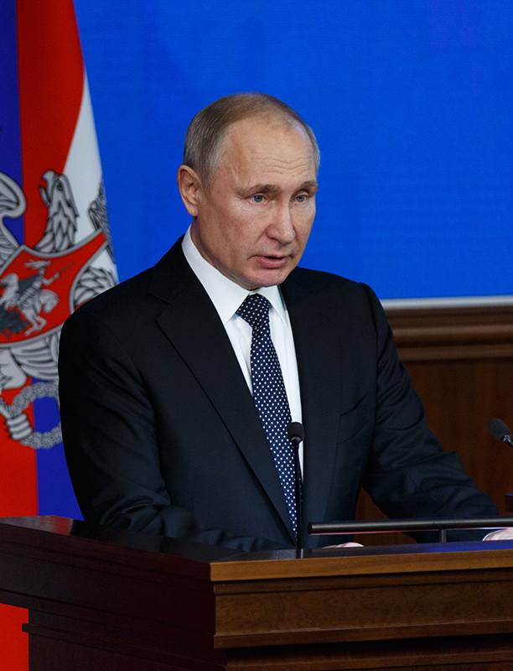
Нормативные акты, связанные с гражданственностью
01
Федеральный закон от 28 апреля 2023 г. № 138-ФЗ «О гражданстве Российской Федерации»
Указ Президента РФ от 09.11.2022 №809 «Об утверждении Основ государственной политики по сохранению и укреплению традиционных российских духовно-нравственных ценностей»
02
Указ Президента РФ от 20 октября 2012 г. №1416 «О совершенствовании государственной политики в области патриотического воспитания»
03

Slide 9
Характеристики гражданственности
Основными функциями гражданственности являются:
Мобилизирующая: гражданственность в форме активного отношения людей к происходящему вокруг них способствует созданию и развитию гражданского общества.
Направляющая: гражданственность связана с постановкой целей, обеспечением стабильности действий отдельных лиц и частных объединений.

Slide 10
Характеристики гражданственности
Гражданственность подразумевает сочетание двух факторов:
Высокую степень независимости индивидуальных суждений (то есть, развитое критическое мышление и отсутствие склонности к конформному поведению).
Сильная социальная солидарность, стремление участвовать в жизни общества и влиять на будущее своей страны.

Slide 11
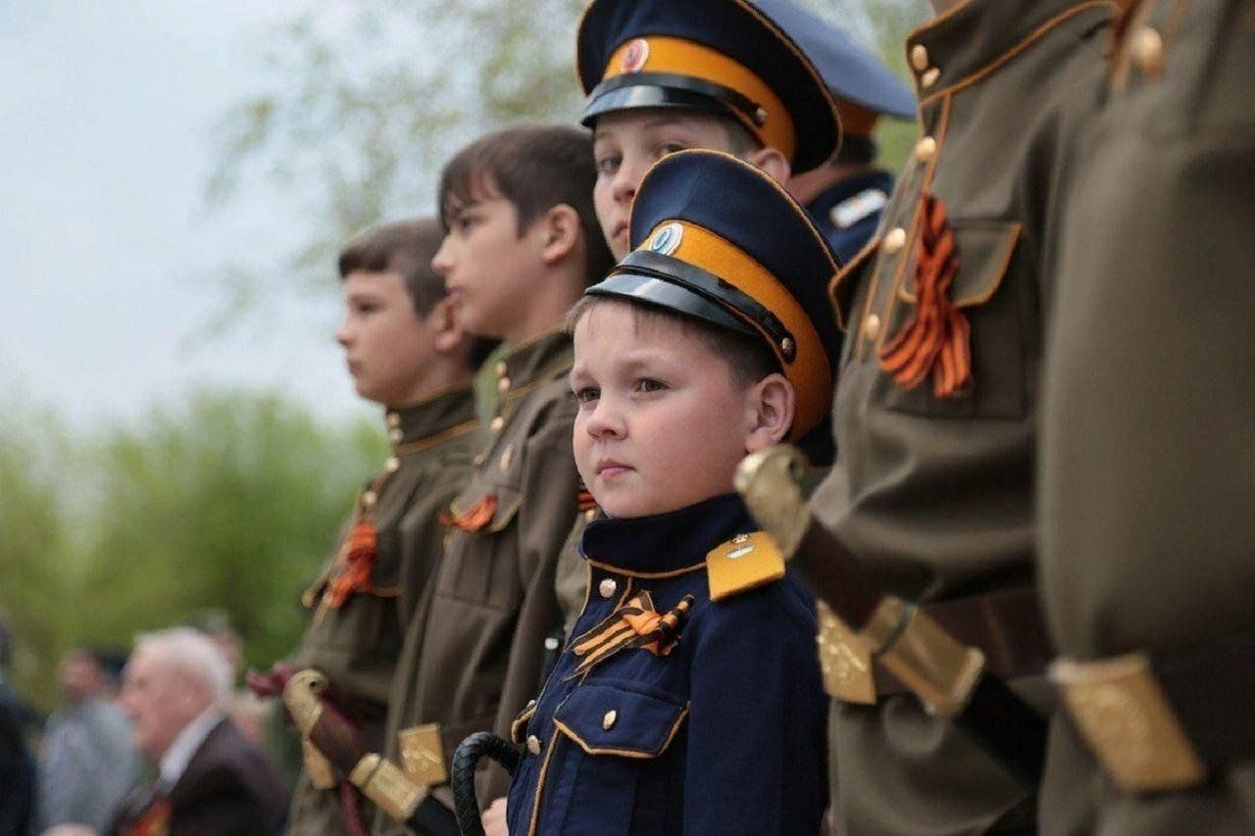
Гражданственность дает:
гордость за свою страну, ее культуру и историю;
уверенность в правильности выбора целей и методов их достижения;
возможность и силу отстаивать человеческое достоинство в любой ситуации;
способность рассматривать принципы своей страны как личные;
понимание роли, интеллектуальное и духовное богатство, чувство чести и долга;
социальный оптимизм;
шанс ощутить сопричастность не только к судьбе своей семьи, но и к судьбе других людей, окружающих его, к судьбе страны.

Slide 12
Развитие гражданственности возможно через институты социализации, которые включают:
Учебные заведения. Образование человека в области права, истории, культуры оказывает влияние на осознание гражданственности.
Добровольческое движение. Добровольческая деятельность позволяет раскрыть лучшие гражданские и человеческие качества, показывает зрелость личности и приносит пользу обществу.

Slide 13
Спасибо за внимание!

